Slide 1
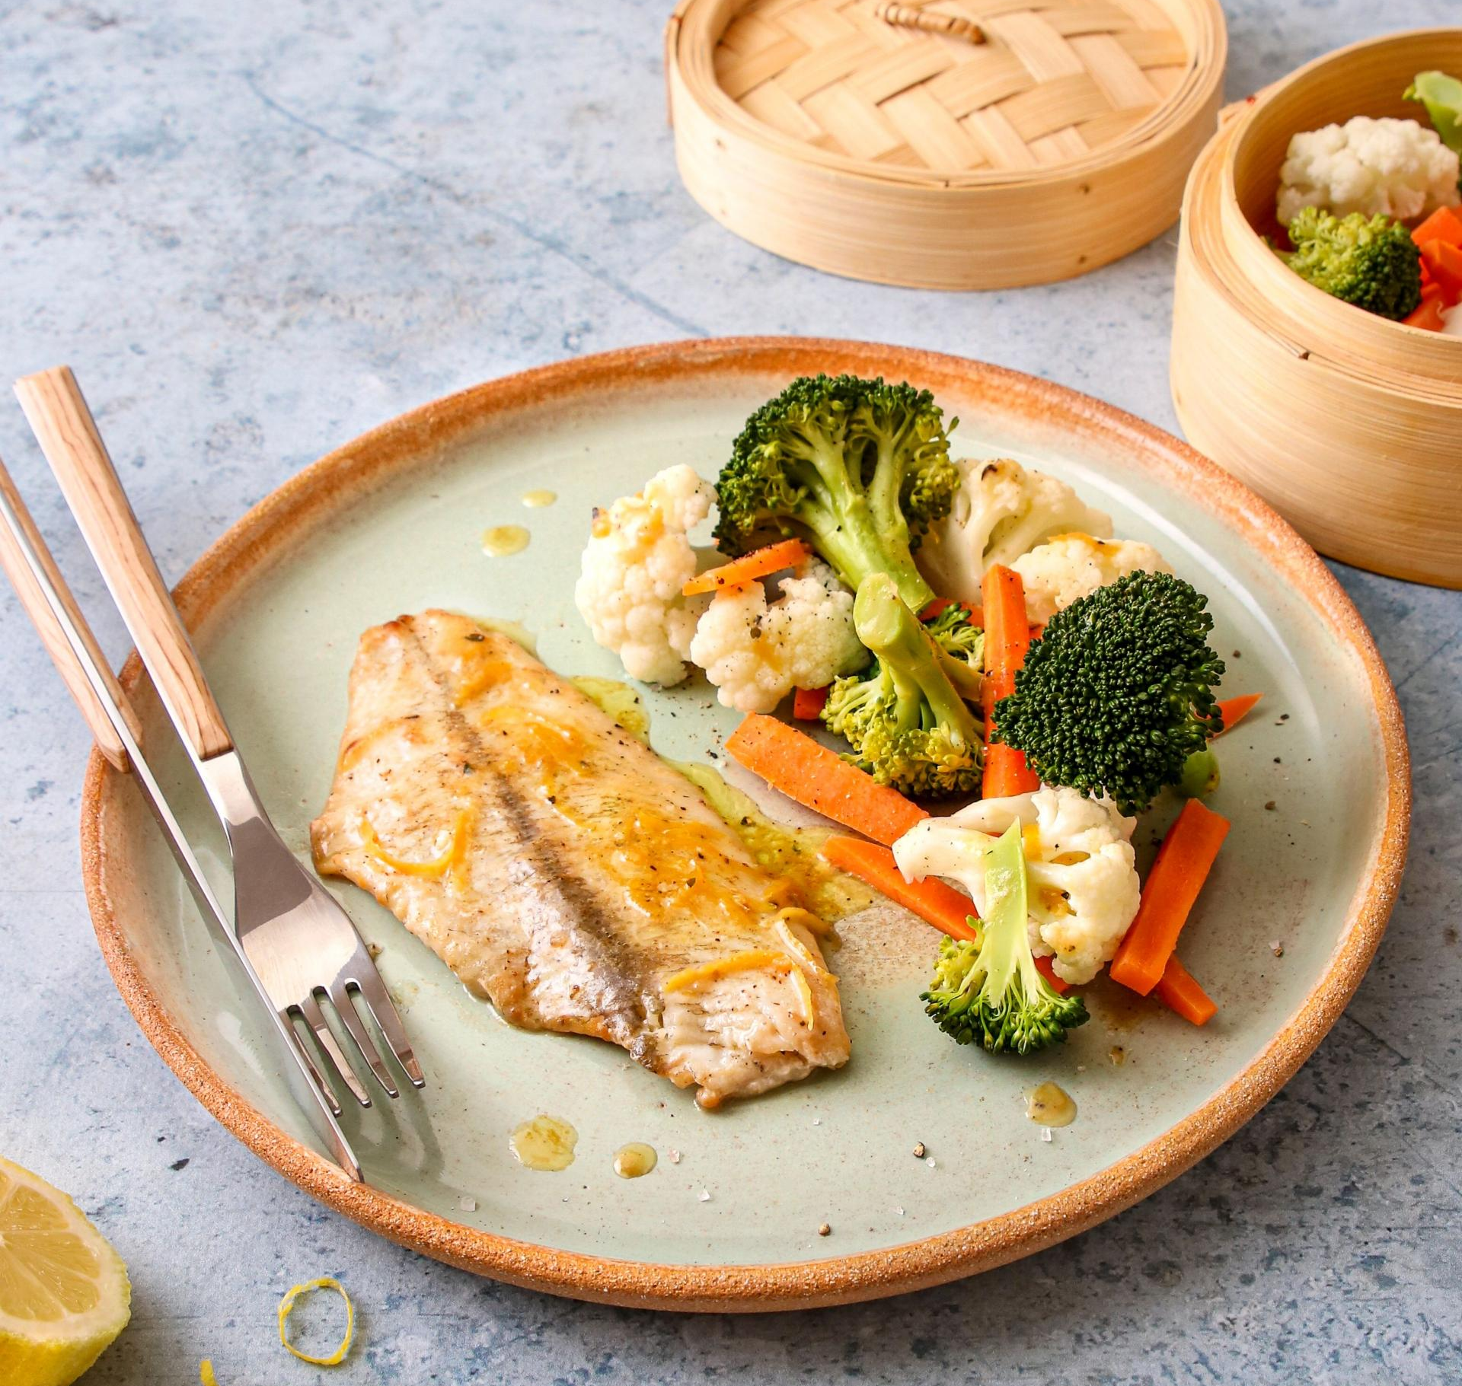

PLIE
MER DU NORD
Faire cuire les filets de plie 2 min de chaque côté dans du beurre fondu, ajouter les légumes cuit à la vapeur.
10,90 €
LE KILO
LE KILO

